Slide 1
게임 설명

Slide 2
게임 설명
이동
SPACE BAR
점프
S​
게임 시작
Q
게임 종료

Slide 3
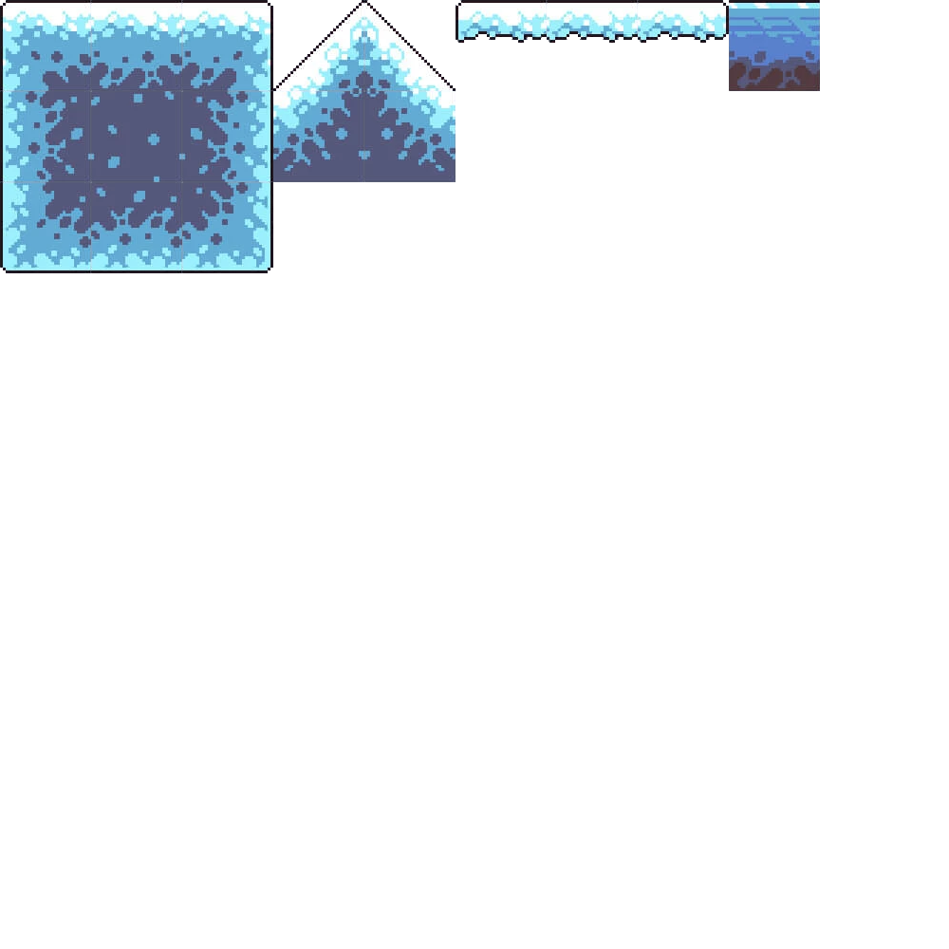


게임 설명
밟으면 미끄러집니다
일정 시간마다 을 발사합니다
에 맞으면 밀려납니다
2단 점프
다음 스테이지로 이동

